Slide 1
Функції
https://developer.mozilla.org/en-US/docs/Web/JavaScript/Guide/Functions
https://w3schoolsua.github.io/js/js_functions.html
https://uk.javascript.info/function-basics

Slide 2
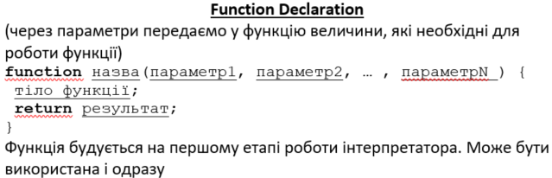

Функція – іменований блок команд
1) Опис функції
Це тільки опис (виконуватися команди ще не будуть)
function назва_функції ( формальні_параметри ){
… команди тіла функції …
return результат
}
2) Виклик функції
Виконується тільки тоді, коли її викликають (за назвою)

Slide 3
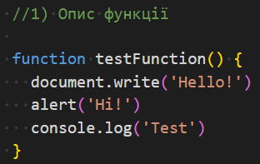
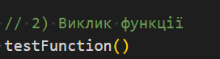
Функція – іменований блок команд
1) Опис функції
function назва_функції ( … ){
…
команда_1
команда_2
команда_3
…
}
2) Виклик функції
. . . . . . . . .

Slide 4
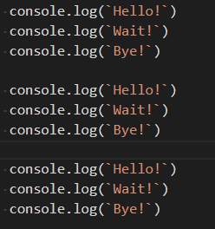

Slide 6
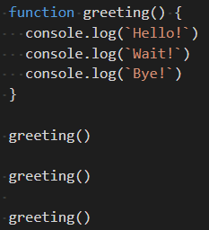

Slide 7
1) Опис функції

Slide 8

1) Опис функції
2) Виклик функції

Slide 9
1) Опис функції
2) Виклик функції

Slide 10
1) Опис функції
2) Виклик функції

Slide 11
Функція – іменований блок команд
Формальні параметри - величини, які необхідні для виконання функції

Slide 12
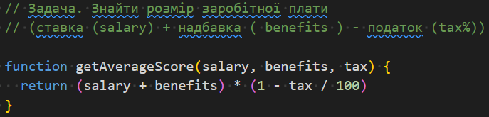
Функція – іменований блок команд
Формальні параметри - величини, які необхідні для виконання функції

Slide 13
Функція – іменований блок команд
Формальні параметри - величини, які необхідні для виконання функції
Опис функції getFinalSalary

Slide 14
Функція – іменований блок команд
Формальні параметри - величини, які необхідні для виконання функції
Опис функції getFinalSalary

Slide 15
Функція – іменований блок команд
Формальні параметри - величини, які необхідні для виконання функції
Опис функції getFinalSalary

Slide 16
Функція – іменований блок команд
Формальні параметри - величини, які необхідні для виконання функції
Опис функції getFinalSalary

Slide 17
Функція – іменований блок команд
Формальні параметри - величини, які необхідні для виконання функції
Опис функції getFinalSalary

Slide 18


Функція – іменований блок команд
Формальні параметри - величини, які необхідні для виконання функції
Опис функції getFinalSalary
salary=50000
Передача параметрів
Виклик getFinalSalary

Slide 19
Функція – іменований блок команд
Формальні параметри - величини, які необхідні для виконання функції
Опис функції getFinalSalary
benefits=15000
Передача параметрів
Виклик getFinalSalary

Slide 20
Функція – іменований блок команд
Формальні параметри - величини, які необхідні для виконання функції
Опис функції getFinalSalary
tax=25
Передача параметрів
Виклик getFinalSalary

Slide 21
Функція – іменований блок команд
Формальні параметри - величини, які необхідні для виконання функції
Опис функції getFinalSalary
(50000 + 15000 ) * ( 1 – 25 / 100)
Обчислення результату
Виклик getFinalSalary

Slide 22
Функція – іменований блок команд
Формальні параметри - величини, які необхідні для виконання функції
Опис функції getFinalSalary
48750
Повернення результату
Виклик getFinalSalary

Slide 23
Функція – іменований блок команд
Формальні параметри - величини, які необхідні для виконання функції
Опис функції getFinalSalary
48750
Повернення результату
Виклик getFinalSalary
48750

Slide 24
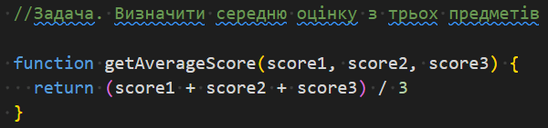
Функція – іменований блок команд
Формальні параметри - величини, які необхідні для виконання функції

Slide 25
Функція – іменований блок команд
Формальні параметри - величини, які необхідні для виконання функції

Slide 26
Функція – іменований блок команд
Формальні параметри - величини, які необхідні для виконання функції

Slide 27
Функція – іменований блок команд
Формальні параметри - величини, які необхідні для виконання функції

Slide 28
Функція – іменований блок команд
Формальні параметри - величини, які необхідні для виконання функції

Slide 29
Функція – іменований блок команд
Формальні параметри - величини, які необхідні для виконання функції

Slide 30
Функція – іменований блок команд
Формальні параметри - величини, які необхідні для виконання функції

Slide 31
Функція – іменований блок команд
Формальні параметри - величини, які необхідні для виконання функції
( 12 + 10 + 9) / 3

Slide 32
Функція – іменований блок команд
Формальні параметри - величини, які необхідні для виконання функції
10.33

Slide 33
Функція – іменований блок команд
Формальні параметри - величини, які необхідні для виконання функції
10.33
10.33

Slide 34
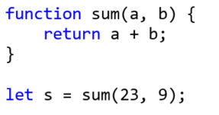
Функція – іменований блок команд
Формальні параметри - величини, які необхідні для виконання функції
Формальні параметри – необхідні величини, потрібно знати два числа
Фактичні параметри –конкретні величини, для яких треба провести обчислення
Bиклик функції
Приклад. Розробити функцію, для
знаходження суми двох чисел

Slide 35

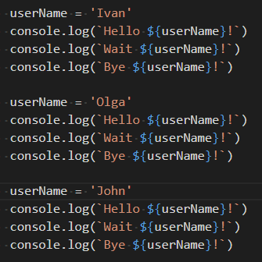

Slide 36
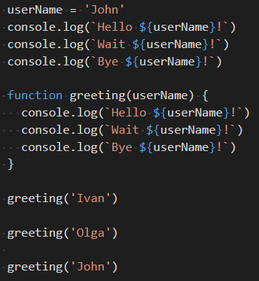

Slide 38
1) Опис функції

Slide 39
1) Опис функції
2) Виклик функції

Slide 40
1) Опис функції
2) Виклик функції

Slide 41
Задача. Визначити середню оцінку з трьох предметів

Slide 42
Задача . Вивести привітання декількома мовами (створити функцію: мова задається (ua,en), а виводиться привітання на потрібній мові (‘привіт’, ‘hello’))

Slide 43
Задача. Знайти розмір заробітної плати (ставка + надбавка ( benefits) - податок (tax%))

Slide 44

Execution context (контекст виконання)
Контекст виконання – середовище у якому браузер виконує програми JavaScript.
Компоненти контексту виконання :
1) Компонент пам’яті - Memory (колекція пар ключ-значення : назва_змінної : значення_змінної)
2) Компонент коду - Thread of Execution (місце де виконуються команди)
Приклад.
Memory | Thread of Execution
Memory | Thread of Execution

Slide 45
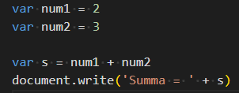

Execution context (контекст виконання)
Контекст виконання – середовище у якому браузер виконує програми JavaScript.
Компоненти контексту виконання :
1) Компонент пам’яті - Memory (колекція пар ключ-значення : назва_змінної : значення_змінної)
2) Компонент коду - Thread of Execution (місце де виконуються команди)
Приклад.
Memory | Thread of Execution
Memory | Thread of Execution

Slide 46
Execution context (контекст виконання)
Контекст виконання – середовище у якому браузер виконує програми JavaScript.
Компоненти контексту виконання :
1) Компонент пам’яті - Memory (колекція пар ключ-значення : назва_змінної : значення_змінної)
2) Компонент коду - Thread of Execution (місце де виконуються команди)
Приклад.
Memory | Thread of Execution
Memory | Thread of Execution

Slide 47
Execution context (контекст виконання)
Контекст виконання – середовище у якому браузер виконує програми JavaScript.
Компоненти контексту виконання :
1) Компонент пам’яті - Memory (колекція пар ключ-значення : назва_змінної : значення_змінної)
2) Компонент коду - Thread of Execution (місце де виконуються команди)
Приклад.
Memory | Thread of Execution
Memory | Thread of Execution

Slide 48
Execution context (контекст виконання)
Контекст виконання – середовище у якому браузер виконує програми JavaScript.
Компоненти контексту виконання :
1) Компонент пам’яті - Memory (колекція пар ключ-значення : назва_змінної : значення_змінної)
2) Компонент коду - Thread of Execution (місце де виконуються команди)
Приклад.
Memory | Thread of Execution
Memory | Thread of Execution

Slide 49
Execution context (контекст виконання)
Контекст виконання – середовище у якому браузер виконує програми JavaScript.
Компоненти контексту виконання :
1) Компонент пам’яті - Memory (колекція пар ключ-значення : назва_змінної : значення_змінної)
2) Компонент коду - Thread of Execution (місце де виконуються команди)
Приклад.
Memory | Thread of Execution
Memory | Thread of Execution

Slide 50
Execution context (контекст виконання)
Контекст виконання – середовище у якому браузер виконує програми JavaScript.
Компоненти контексту виконання :
1) Компонент пам’яті - Memory (колекція пар ключ-значення : назва_змінної : значення_змінної)
2) Компонент коду - Thread of Execution (місце де виконуються команди)
Приклад.
Memory | Thread of Execution
Memory | Thread of Execution

Slide 51
Execution context (контекст виконання)
Контекст виконання – середовище у якому браузер виконує програми JavaScript.
Компоненти контексту виконання :
1) Компонент пам’яті - Memory (колекція пар ключ-значення : назва_змінної : значення_змінної)
2) Компонент коду - Thread of Execution (місце де виконуються команди)
Приклад.
Memory | Thread of Execution
Memory | Thread of Execution

Slide 52
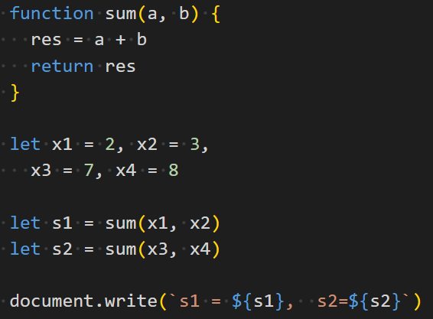
Фази виконання програм JavaScript
Фаза виділення пам’яті (виділення пам’яті для змінних і функцій)
Фаза виконання команд (поступове виконання команд по одній за раз)
Приклад.
Фаза вик. | Стан контексту виконання
1. Виділення пам’яті для: 1) змінних(змінні мають початкове значення undefined) 2)функцій (function-declaration)
2) Виконання команд
Memory | Thread of Execution

Slide 53
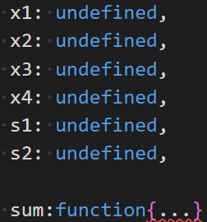
Фази виконання програм JavaScript
Фаза виділення пам’яті (виділення пам’яті для змінних і функцій)
Фаза виконання команд (поступове виконання команд по одній за раз)
Приклад.
Фаза вик. | Стан контексту виконання
1. Виділення пам’яті для: 1) змінних(змінні мають початкове значення undefined) 2)функцій (function-declaration)
2) Виконання команд
Memory | Thread of Execution

Slide 54
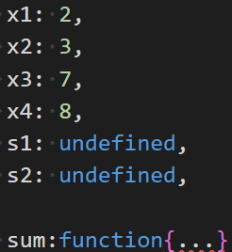
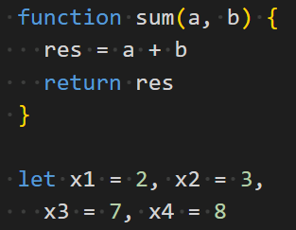
Фази виконання програм JavaScript
Фаза виділення пам’яті (виділення пам’яті для змінних і функцій)
Фаза виконання команд (поступове виконання команд по одній за раз)
Приклад.
Фаза вик. | Стан контексту виконання
1. Виділення пам’яті для: 1) змінних(змінні мають початкове значення undefined) 2)функцій (function-declaration)
2) Виконання команд
Memory | Thread of Execution
Memory | Thread of Execution

Slide 55
Фаза вик. | Стан контексту виконання
Виконання команд
Memory | Thread of Execution

Slide 56
Фаза вик. | Стан контексту виконання
Виконання команд
Memory | Thread of Execution

Slide 57
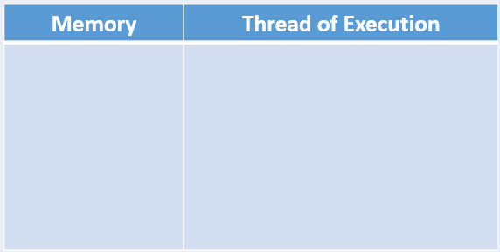

Фаза вик. | Стан контексту виконання
Виконання команд
Memory | Thread of Execution

Slide 58

Фаза вик. | Стан контексту виконання
Виконання команд
Memory | Thread of Execution

Slide 59
Фаза вик. | Стан контексту виконання
Виконання команд
Memory | Thread of Execution

Slide 60
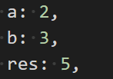
Фаза вик. | Стан контексту виконання
Виконання команд
Виконання команд
Memory | Thread of Execution
5
5

Slide 61
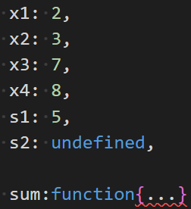
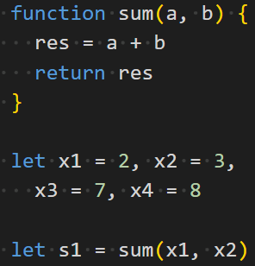
Фаза вик. | Стан контексту виконання
Виконання команд
Виконання команд
Memory | Thread of Execution
5
Memory | Thread of Execution
5

Slide 62
Фаза вик. | Стан контексту виконання
Виконання команд
Memory | Thread of Execution

Slide 63
Фаза вик. | Стан контексту виконання
Виконання команд
Memory | Thread of Execution

Slide 64
Фаза вик. | Стан контексту виконання
Виконання команд
Memory | Thread of Execution

Slide 65

Фаза вик. | Стан контексту виконання
Виконання команд
Memory | Thread of Execution

Slide 66

Фаза вик. | Стан контексту виконання
Виконання команд
Memory | Thread of Execution
15

Slide 67
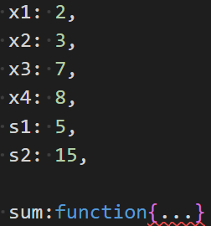
Фаза вик. | Стан контексту виконання
Виконання команд
Виконання команд
Memory | Thread of Execution
Memory | Thread of Execution
15

Slide 68
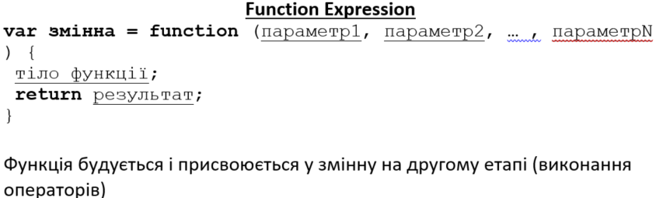

Slide 69
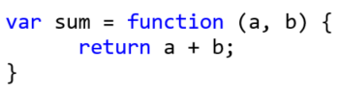
Змінна, що буде містити функцію
Формальні параметри – величини,
які необхідні для роботи

Slide 70
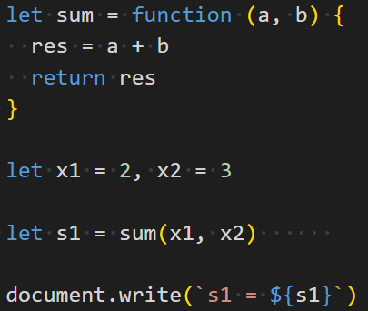
Фази виконання програм JavaScript
Фаза виділення пам’яті (виділення пам’яті для змінних і функцій)
Фаза виконання команд (поступове виконання команд по одній за раз)
Приклад.
Фаза вик. | Стан контексту виконання
1. Виділення пам’яті для: 1) змінних(змінні мають початкове значення undefined) 2)функцій (function-declaration)
Memory | Thread of Execution

Slide 71
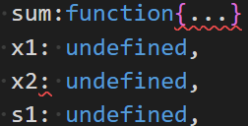

Фаза вик. | Стан контексту виконання
Виконання команд
Memory | Thread of Execution

Slide 72
Фаза вик. | Стан контексту виконання
Виконання команд
Memory | Thread of Execution

Slide 73
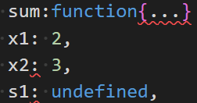
Фаза вик. | Стан контексту виконання
2) Виконання команд
Memory | Thread of Execution

Slide 74
Фаза вик. | Стан контексту виконання
2) Виконання команд
Memory | Thread of Execution

Slide 75
Фаза вик. | Стан контексту виконання
2) Виконання команд
Memory | Thread of Execution

Slide 76
Фаза вик. | Стан контексту виконання
2) Виконання команд
Memory | Thread of Execution

Slide 77
Фаза вик. | Стан контексту виконання
2) Виконання команд
Memory | Thread of Execution

Slide 78
Фаза вик. | Стан контексту виконання
Виконання команд
Memory | Thread of Execution
5
5

Slide 79
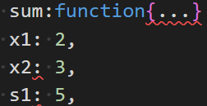
Фаза вик. | Стан контексту виконання
Виконання команд
Виконання команд
Memory | Thread of Execution
5
Memory | Thread of Execution
5

Slide 80
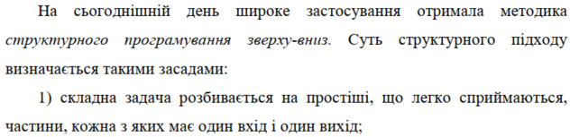
Структурний підхід до розробки алгоритмів

Slide 81
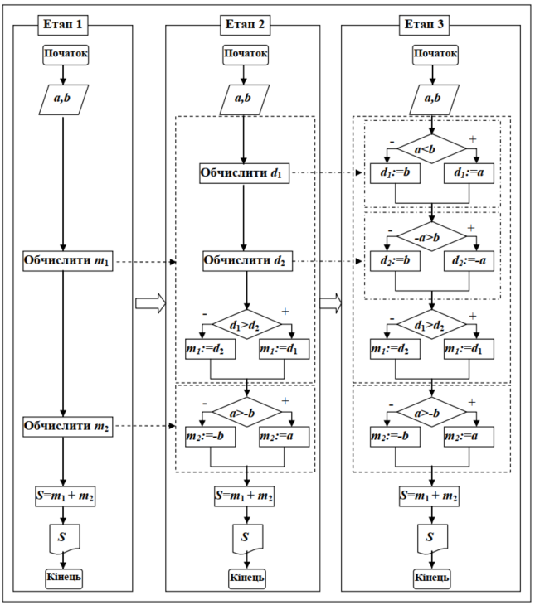
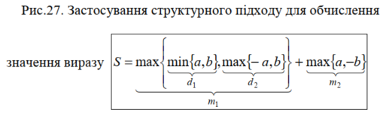

Slide 84
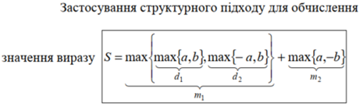
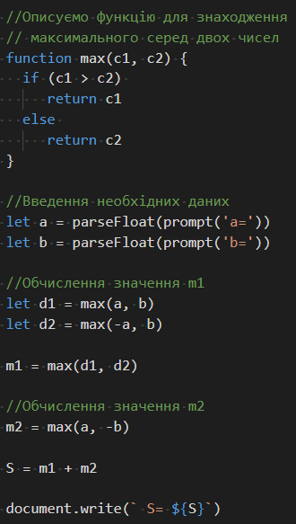
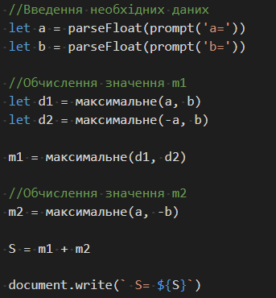
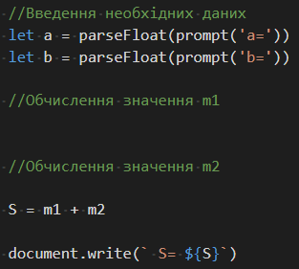

Slide 85
Задача. Двоє гравців кидають двічі разів кубик і визначається сумарна кількість балів. Визначити переможця

Slide 86
Обчислити. S = Max(a, b) + Min(c, d) +Max(a, c)

Slide 87
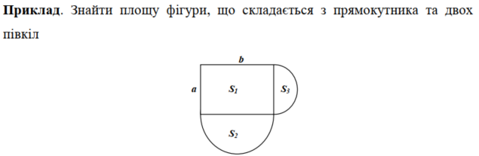

Slide 88
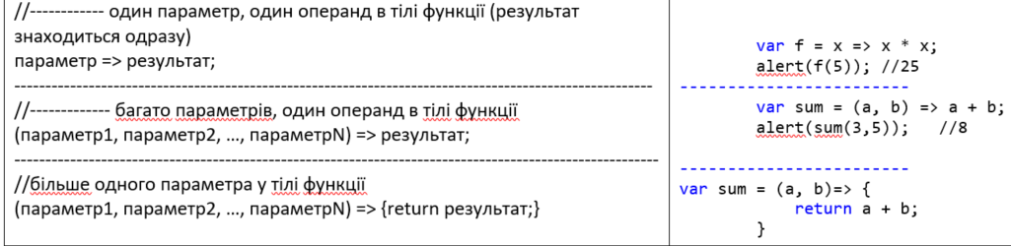
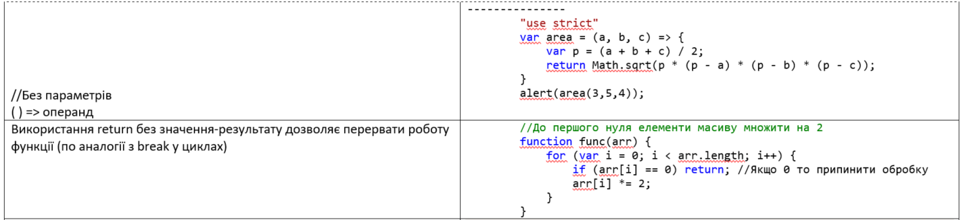
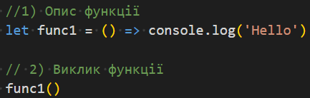
Функції-стрілки. Лямбда вирази

Slide 89
Функції-стрілки. Лямбда вирази

Slide 90
Функції-стрілки. Лямбда вирази

Slide 91
Функції-стрілки. Лямбда вирази

Slide 93
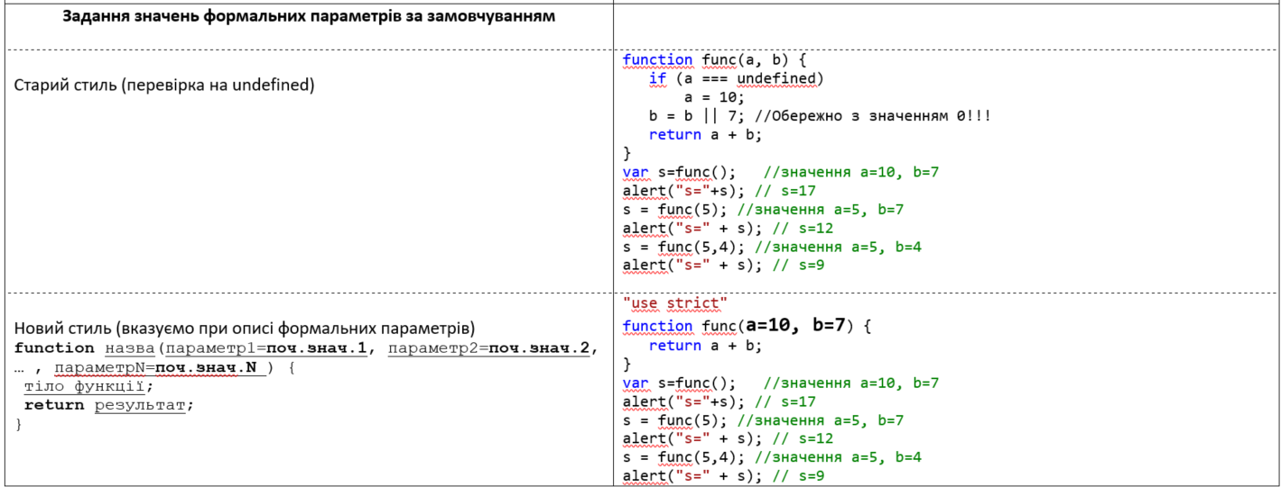

Slide 94
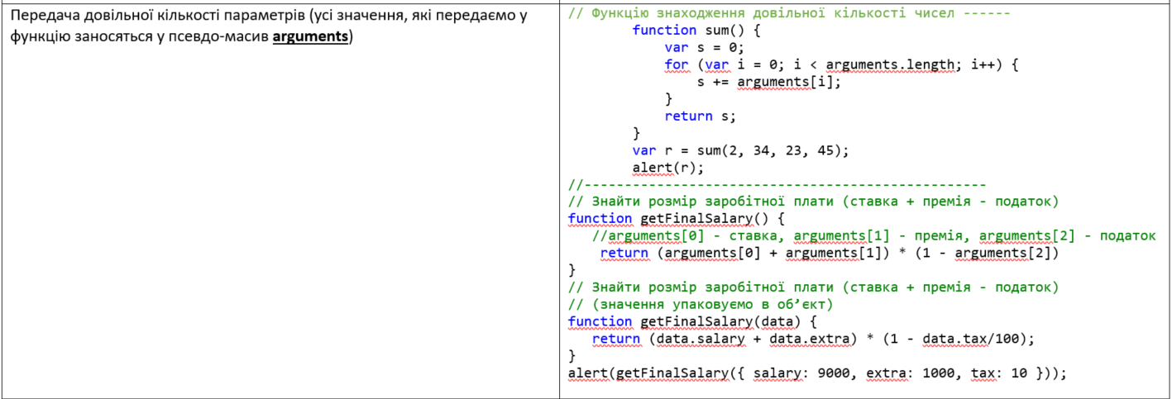
2

Slide 95
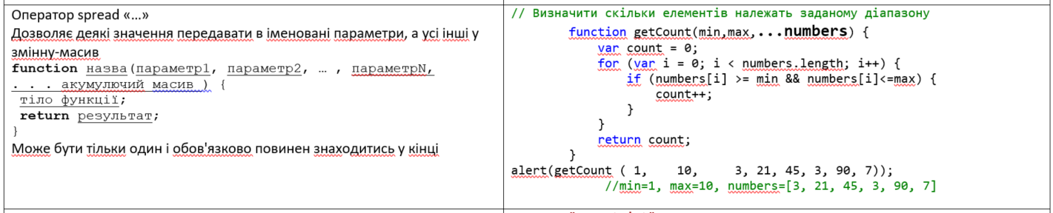

Slide 97
Дано масив з віком працівників. Визначити скільки серед них пенсіонерів (вік>=65).

Slide 98
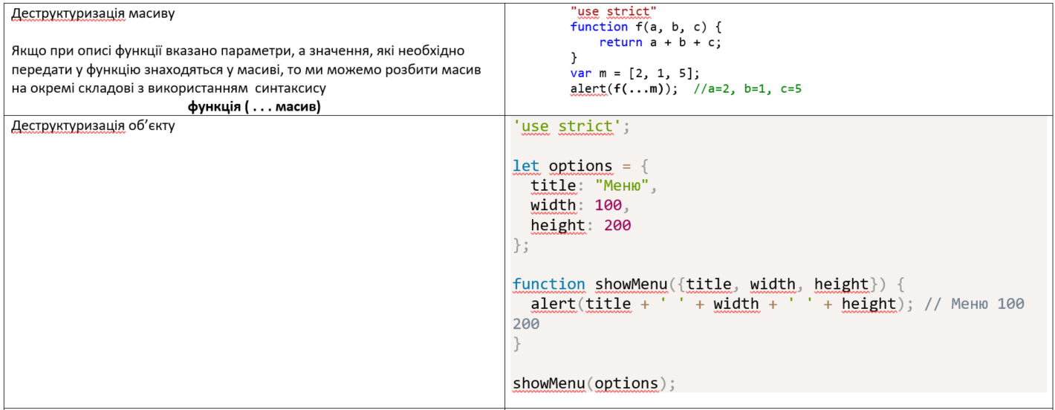
Деструктуризація масиву

Slide 99
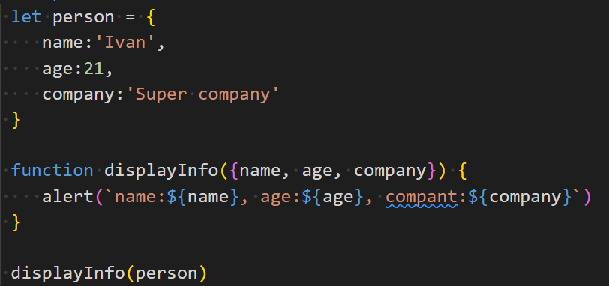
Формальні параметри. Деструктуризація об’єкту
function назва_функції ( { властивіть_1, властивість2, …., властивість_N } ){
. . . . . . . .
}

Slide 100
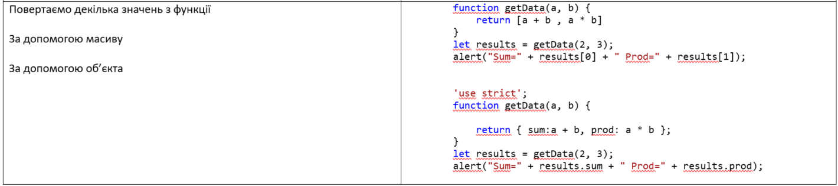
function назва_функції(формальні_параметри) {
. . . . . .
return [ резльтат_1, результат_2, ..., результат_N ]
}

Slide 101
Дано 4 числа. Знайти максимальне і мінімальне значення як результат однієї функції.

Slide 102
function назва_функції(формальні_параметри) {
. . . . . .
return {
назва_результату_1 : значення_1,
назва_результату_2 : значення_2,
...,
назва_ результату_N : значення_N
}
}
Функція для знаходження
суми та добутку двох чисел

Slide 103
Дано загальну кількість секунд, яка пройшла від початку доби. Знайти показники годинника на даний момент
(години, хвилини, секунди) (повернути як об’єкт)

Slide 104
Далі буде …

